Slide 1

CUAI 스터디 데이터분석/EDA 2팀
2022.03.15
발표자 : 최서희

Slide 2
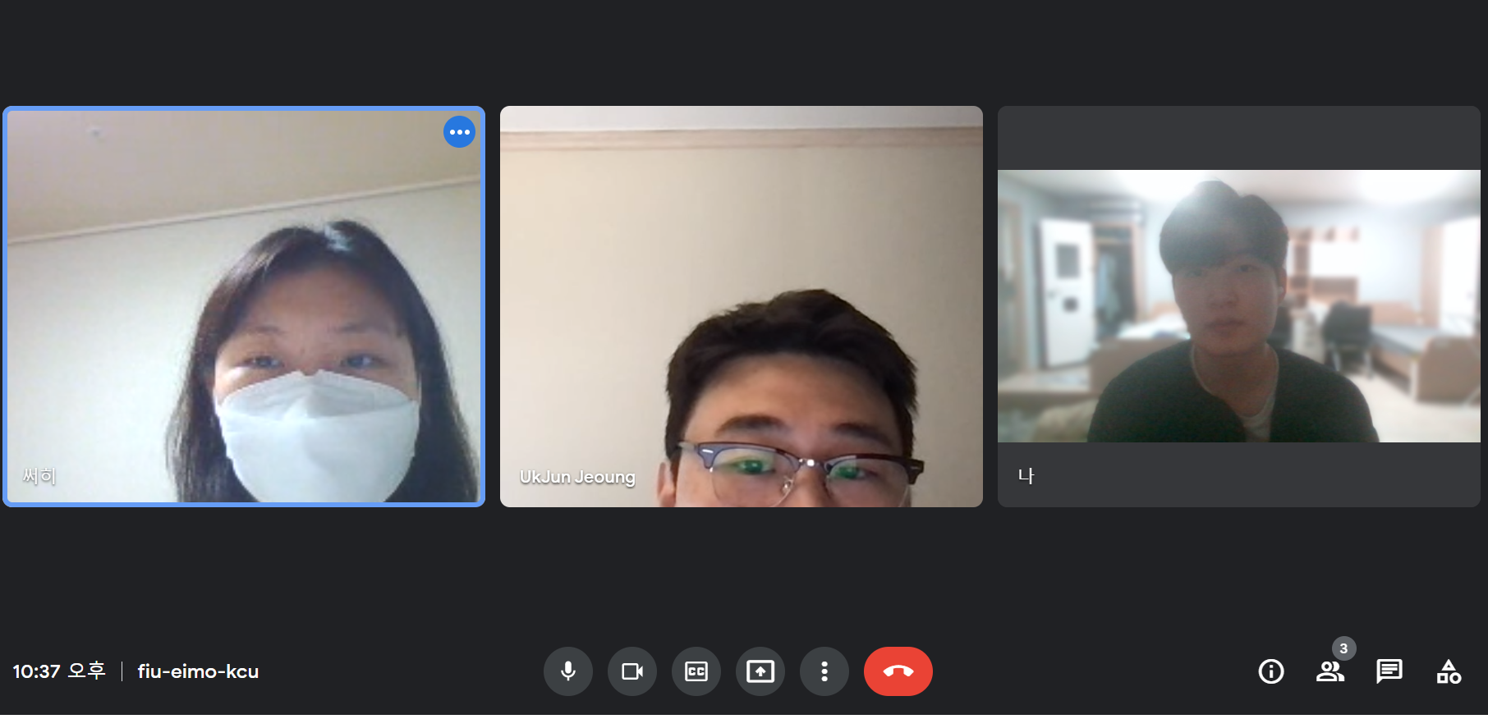
스터디원 소개 및 만남 인증
스터디원 1 : 최서희(B)
스터디원 2 : 정욱준(A)
스터디원 3 : 한동민(B)

Slide 3
목차
스터디 내용 및 목표
학습자료

Slide 4


스터디 목표

Slide 5


교재 및 강의

Slide 6
THANK YOU

